Slide 1
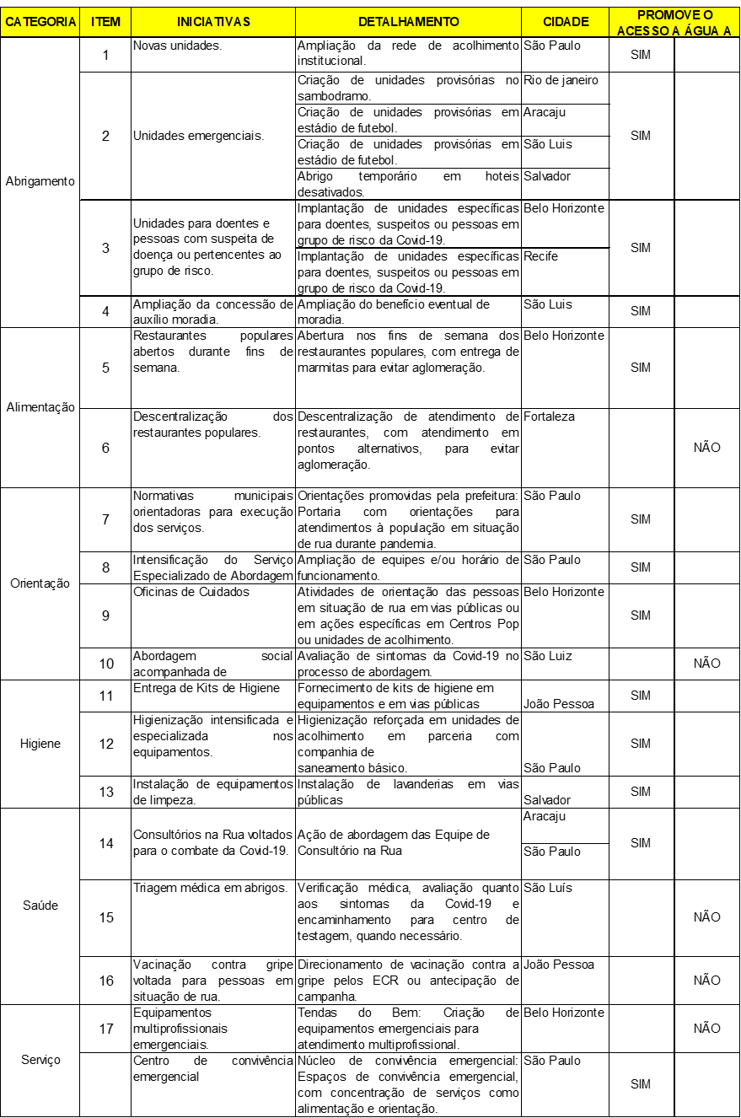
ACESSO À ÁGUA PARA A POPULAÇÃO EM SITUAÇÃO DE RUA DE SALVADOR A PARTIR DE MEDIDAS EMERGENCIAIS ADOTADAS PARA AS POPULAÇÕES EM SITUAÇÃO DE RUA NO BRASIL DURANTE A PANDEMIA DA COVID-19 SANTOS, Gustavo¹; MORAES, Luiz Roberto Santos²; BORJA, Patrícia³ (1. UFBA, gustavosanta@ufba.br, 2. UFBA, moraes@ufba.br 3. UFBA, borja@ufba.br)
Quadro 1 - Medidas emergenciais voltadas à PSR no NE e SE no período da pandemia
Resultados e Discussão
Através das entrevistas ficou claro que o direito à água potável da PSR de Salvador vem sendo violado em desacordo com resoluções da ONU (A/HRC/RES/16/2 e A/RES/64/292) e com a Constituição Federal de 1988.
As entrevistas evidenciaram que as medidas realizadas pelo em Salvador para o provimento de água à essa população são insuficientes, inclusive durante a pandemia.
A PSR do Brasil pode dobrar até 2026, de 221.869 para 443.738.
Um morador em situação de rua de Salvador gasta no mínimo 95 vezes mais para beber água segura (água envasada a R$1,33 /litro) do que o mais rico (água do sistema público R$0,014/litro). Essa proporção pode chegar a 600 vezes.
Constatou-se a possibilidade de ampliação do acesso à água para a PSR de Salvador, caso adotadas 15 das 18 medidas emergenciais implantadas no Nordeste e Sudeste, no período da pandemia, de acordo com IPEA (Quadro 1).
Apresentação
A população em situação de rua de Salvador não tem assegurado o direito à água potável. É necessário ampliar urgentemente esse direito para esse grupo social. Assim esse artigo propõe demostrar a possibilidade de ampliação do acesso à água para a população em situação de rua de Salvador, a partir das medidas emergenciais adotadas para as populações em situação de rua no Brasil durante a pandemia da COVID-19.
Material e métodos
Pesquisa bibliográfica sobre o acesso à água como direito essencial.
Utilização de dados de crescimento da população de rua do Brasil e de Salvador (IPEA, 2020; Projeto Axé, 2017) e análise desse crescimento, com projeções futuras.
Entrevistas com a Defensoria Pública do Estado da Bahia, o Movimento de População de Rua Nacional e moradores em situação de rua de Salvador, permitindo uma análise do panorama dessa população no contexto do acesso à água em Salvador e evidenciando a violação desse direito.
Levantamento de medidas emergenciais nas regiões Sudeste e Nordeste, voltadas para essa população na pandemia (IPEA, 2020), evidenciando a possibilidade de aumento do acesso água para a PSR de Salvador.
Conclusões
PSR de Salvador: grupo social excluído, discriminado e privado do direito fundamental de acesso à água, sendo violado esse direito.
A Violação: ausência ou insuficiência de locais púbicos para beber água, cozinhar e/ou tomar banho.
Outros direitos violados: direito a dignidade humana, ao saneamento e a saúde.
População em crescimento agrava a questão da água para PSR.
A PSR de Salvador se encontram em um cenário de exploração e iniquidade social, pagando mais pela água do que os ricos.
A ampliação do acesso a água potável para a PSR de Salvador é necessária e possível por meio da adoção das medidas emergenciais implantadas no NE e SE durante a pandemia.

